Slide 1

НИР-ЦЕНТР
#9 Учебный симулятор подготовки диспетчеров экстренных служб города по вызовам от системы 112

Slide 2

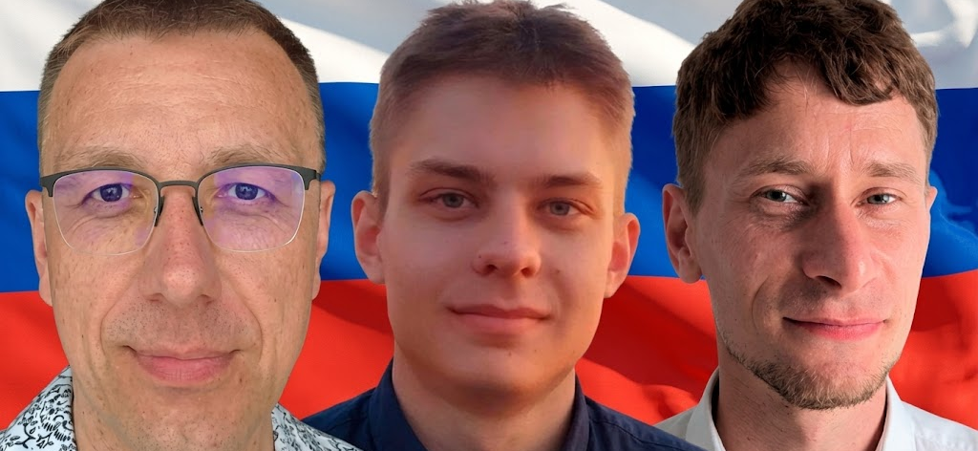
Команда «НИР-ЦЕНТР»
Краткое описание решения:
Действующий тренажёрный комплекс полного цикла: от приёма звонка заявителя в условиях акустического стресса и катастроф (F5-TTS с 11 звуками ЧС) до обработки карточки диспетчером ДДС (IP-телефония/VoIP, переговоры с бригадой, фиксация статусов по факту доклада) и математически обоснованного разбора с персональной траекторией устранения дефицитов навыков.
О команде
Капитан: Головин Сергей Евгеньевич,
Разработчик в сфере больших данных
Кол-во участников: 3 человека
Краткое описание:
Инженерная команда с подтверждённым опытом в области Speech AI, отказоустойчивых веб-архитектур и эргономики АРМ оперативных служб.
Город и регион:
Екатеринбург, Санкт-Петербург, Тверь
Уникальность решения:
Речевой стресс ЧС: F5-TTS (Russian) + Vocos vocoder + DSP-фильтр G.711 + звуки пламени, ДТП, плача и сирен. Отклик 0.7–1.3 с. Разделение ролей: паника заявителя отделена от спокойных докладов бригады.
Доказательная аттестация: каждый балл привязан к цитате, времени и пункту регламента Системы-112 без «галлюцинаций» LLM.
Обучение критическому мышлению: ИИ-подсказки требуют верификации человеком; раздельный учёт принятия и фактической корректности.
100% автономность: полная изоляция без интернета, локальный vLLM, PostgreSQL 16, суточные бэкапы (149-ФЗ, 152-ФЗ).
2

Slide 3
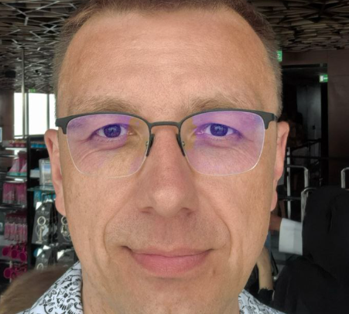
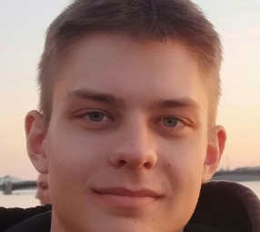
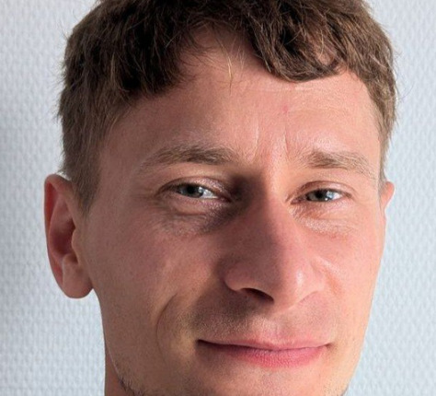
Команда «Нир-Центр»
Сергей Головин
Богдан Александрук
Кирилл Крылов
Архитектор
@Se_Golovin
+79505501003
Нир-Центр
Фронтендер
@AleksandrukBogdan
+79955906322
Нир-Центр
Речевой стек
@kkrilov
+79043536298
Нир-Центр

Slide 4

Команда «Нир-Центр»
Краткая история команды:
01
Мы объединились вокруг критически важной городской задачи. Наш опыт создания высоконагруженных локальных систем позволил за дни хакатона развернуть работающий промышленный комплекс на живом сервере с подключением GPU-кластера и реальных баз данных экстренных служб.
Почему вы выбрали именно эту задачу
из предложенных на хакатоне?
02
Секунды реакции диспетчера 112 и ДДС спасают жизни людей. Создать тренажёр, который снимает страх первого звонка, освобождает 70% времени преподавателей и готов к промышленному внедрению в Москве уже сегодня — это главный инженерный вызов и миссия нашей команды.
С какими основными сложностями или вызовами
вы столкнулись и как их преодолели?
03
1. Задержка и роботизированность речи: Базовый синтез генерировал нейтральный голос до 75 секунд. Мы развернули F5-TTS Russian с предстартовым автопрогревом «Алло» на GPU, снизив латентность до 0.7–1.3 с, добавили фильтр G.711 и процедурный слой 11 катастроф (пламя, визг тормозов, плач).
2. Полная сетевая изоляция: Реализовали запуск локальной LLM (vLLM/Qwen3) и ASR (GigaAM v3 / Vosk) в защищённом контуре без единого обращения во внешний интернет (149-ФЗ, 152-ФЗ).
3. Защита от субъективности ИИ: Отказались от свободной генерации баллов моделью. Оценка строго детерминирована правилами регламента Москвы, а нейросеть формирует только цитаты-доказательства.

Slide 5
КОРОТКО О РЕШЕНИИ
Техническая суть решения
Маркетинговая суть решения
Микросервисный стек в Docker Compose: FastAPI, PostgreSQL 16, локальный vLLM, голосовой движок F5-TTS на GPU с автоматическим failover на Piper при пиковых сбоях.
Точные копии рабочих мест: АРМ-112 (приём вызова, диалог, карточка, классификатор 1283 позиций) и АРМ-ДДС (карусель карточек, серверный таймер 30 с, встроенный IP-телефон для связи с бригадой, фиксация статусов по факту).
Математическая аналитика: 10 дашбордов (V01–V10), расчёт достоверности прогностических моделей по Brier score, доверительные интервалы Уилсона.
Безопасность: RBAC, журнал аудита, ежедневное авторезервирование БД.
Целевой заказчик: Учебный центр ГБУ «Система 112», службы ДДС г. Москвы (Гормост, Жилищник, Мосводоканал, Мосгаз, 101, 102, 103, 104).
Бизнес-эффект: Сокращение срока ввода стажёров в боевые смены в 2.5 раза (с 2 месяцев до 3 недель); экономия 70% времени инструкторов за счёт автогенерации сценариев и проверки; снижение ошибок маршрутизации служб на 45%.

Slide 6
Сквозной процесс
Входящий вызов 112
IP-телефон с бригадой
Доказательный разбор
Заявитель в панике сообщает о ЧС на фоне шума огня/ДТП. Оператор 112 успокаивает гражданина, выясняет адрес, заполняет карточку и верифицирует подсказки ИИ
Диспетчер ДДС звонит старшему бригады через виртуальный SIP-телефон, передает вводные и принимает оперативные доклады с места.
Посекундный таймлайн, выявление конкретного дефицита навыка, автоматическое назначение адаптивного сценария.
1
2
3
4
5
Передача в ДДС
Статусы по факту
Карточка мгновенно направляется в профильную службу (Гормост, Жилищник, 101, 103). Запуск жёсткого таймера норматива (30 с).
Статусы реагирования («Выехали», «Прибыли», «Работы начаты») выставляются строго при наличии подтверждения в докладе бригады.

Slide 7

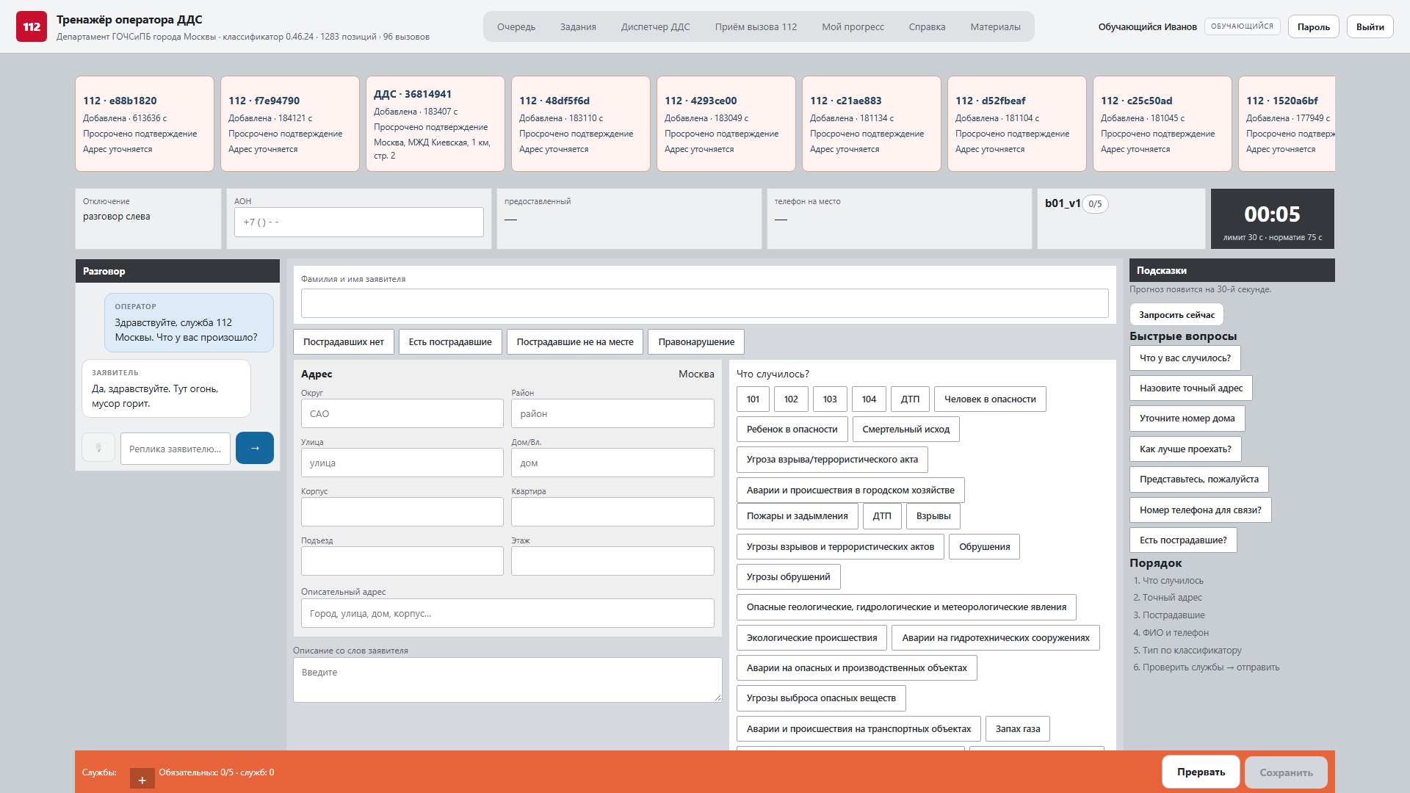
АРМ Оператора 112: Максимальный реализм и классификатор Москвы
3-колоночный интерфейс
Классификатор v0.46.24
Контроль времени SLA
Левая колонка – живой диалог (голос через микрофон + дублёр). Центр – карточка происшествия (АОН, адрес Москвы). Правая – подсказки ИИ на 30-й секунде с цитатой
1 283 регламентные позиции с автоматическим определением привлекаемых служб (101, 102, 103, 104, коммунальные службы Москвы).
Таймер звонка, обратный отсчет норматива (30 секунд) на передачу вызова службам и блок быстрых нормативных вопросов оператора.

Slide 8

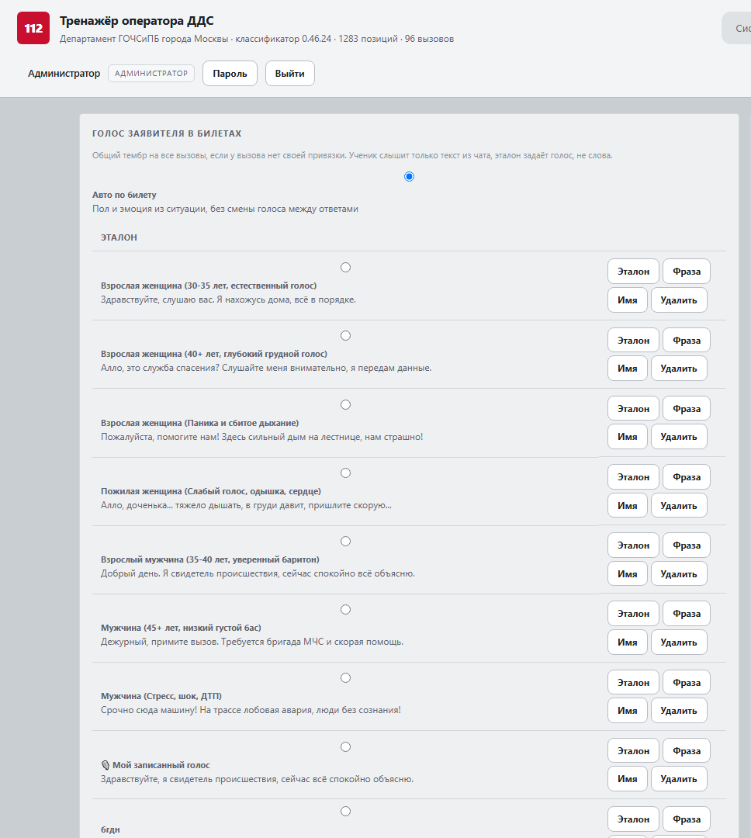
Речевая лаборатория F5-TTS и 11 звуков катастроф
Синтез речи F5-TTS (Russian) + Vocos на GPU: Задержка всего 0.7–1.3 с (вместо 75 с на CPU), автопрогрев («Алло»).
Телефонный фильтр G.711 (300–3400 Гц): Реалистичный телефонный тракт со срезом частот и шумом линии.
11 звуковых дорожек ЧС: Рокот пожара (#пожар), трасса (#дтп), сирена, плач ребенка, одышка, кашель в дыму, удары в дверь, визг тормозов, собаки, датчик дыма.
Разделение ролей: Паника и звуки бедствия – только у заявителя; старший бригады говорит спокойным деловым баритоном.
Zero-Downtime Fallback: При отказе GPU включается резервный движок Piper.

Slide 9
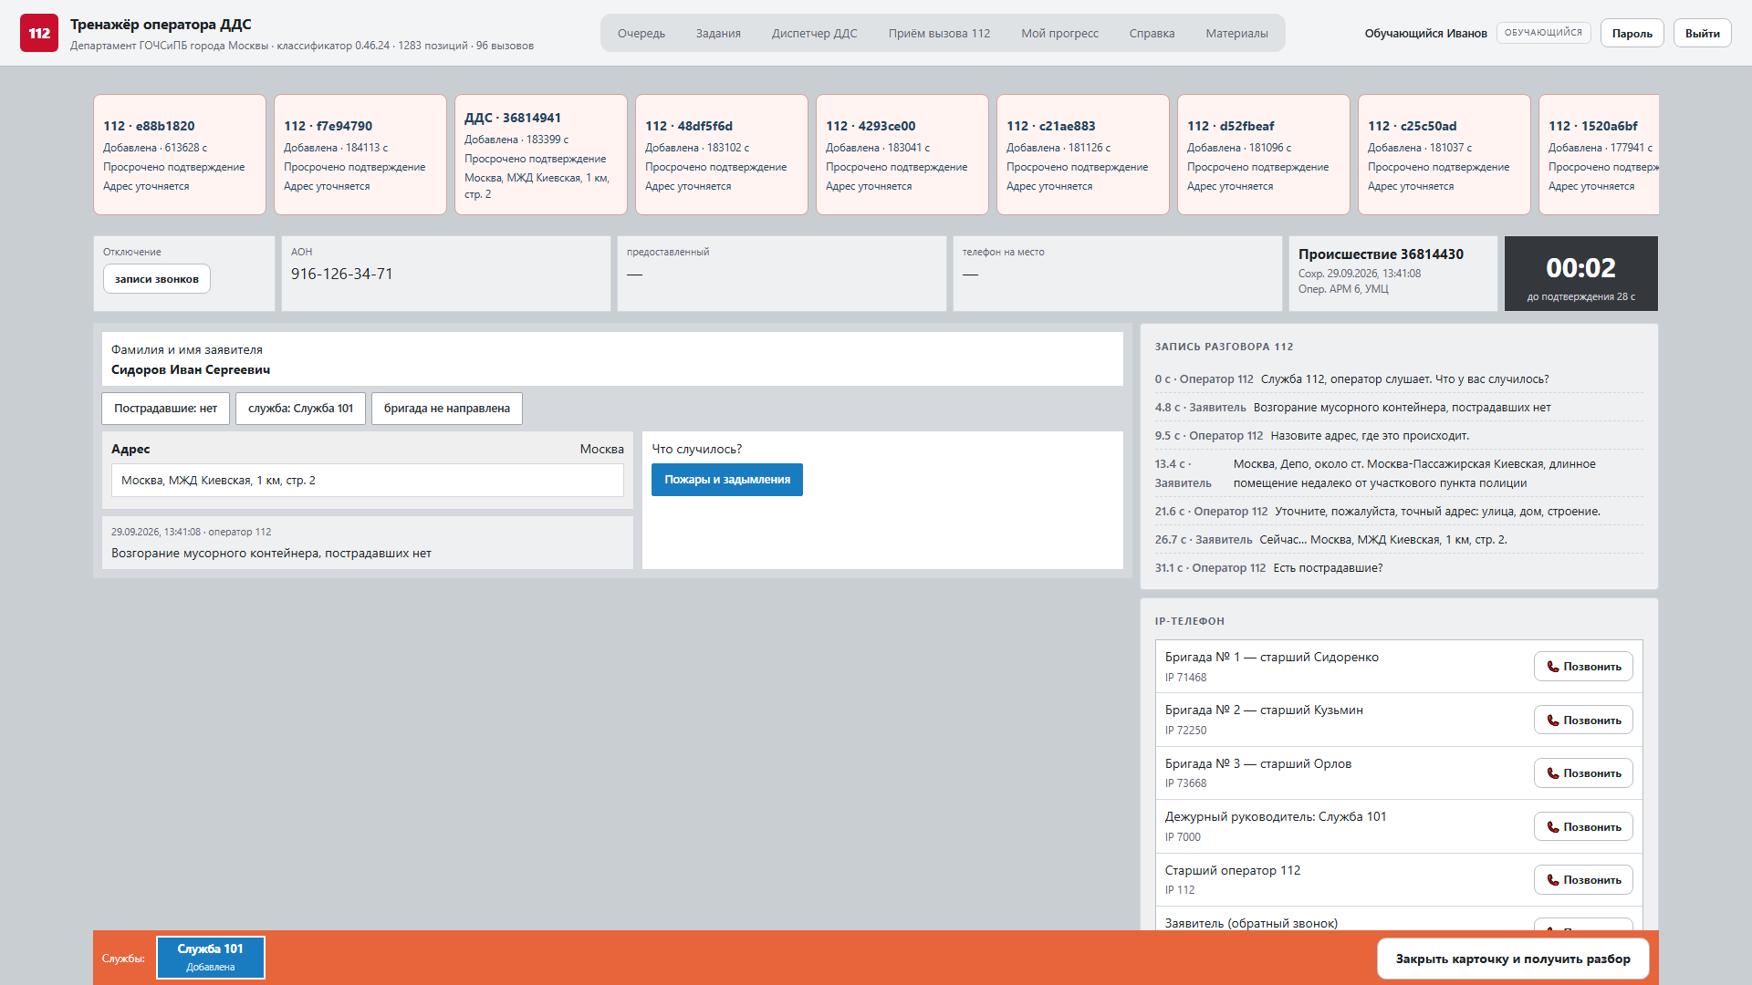
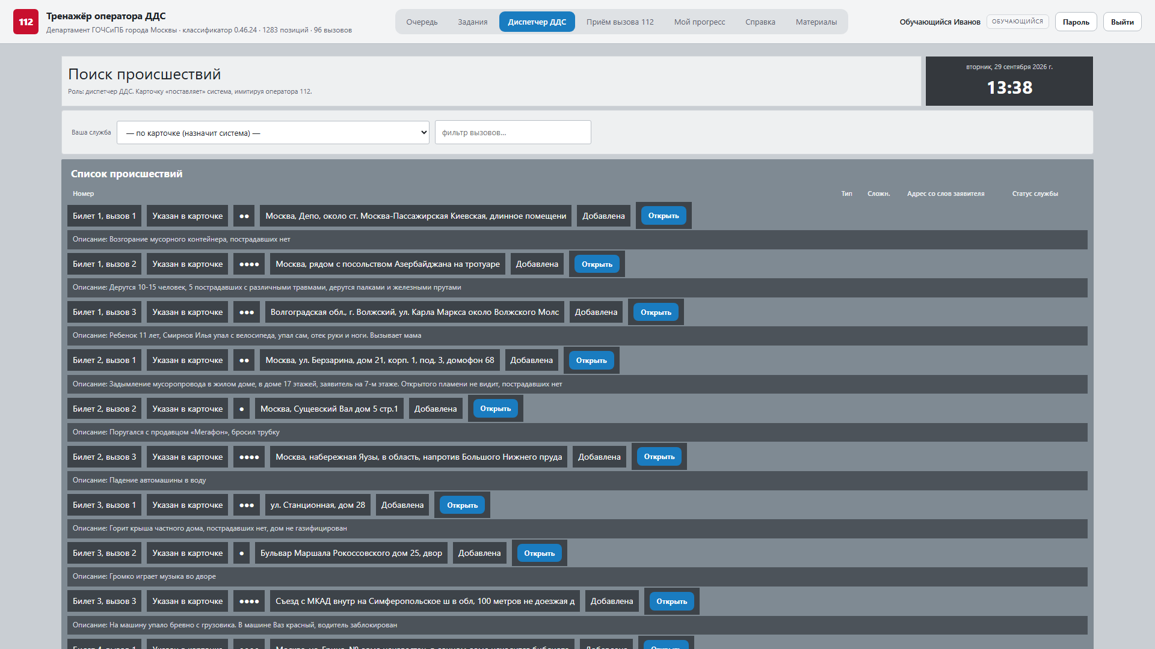
АРМ Диспетчера ДДС: Оперативное управление силами и связь с бригадой
Встроенный IP-телефон (VoIP)
Очередь вызовов и регламент статусов
Телефонная книга дежурных бригад с кнопками «Позвонить» (Бригада №1, №2, №3, дежурный 101, старший 112). Прослушивание аудиозаписи первичного звонка 112 для верификации адреса.
Контроль 30-секундного норматива с цветовой индикацией просрочки. Статусы («Выехали», «Прибыли», «Работы начаты») активируются строго при подтверждении в докладе бригады.

Slide 10
Мониторинг группы: контроль нагрузки занятия и оперативные вводные
Индикаторы занятия
Очередь внимания
График нагрузки V07
Вводные на лету
Сводка в реальном времени: «Карточек в работе», «Просрочено подтверждений», «С использованием помощника», «Технические проблемы».
Таблица курсантов группы с отображением режима (тренировка/экзамен), текущего статуса, секунд до срыва норматива и флага помощи.
Интерактивная динамика: синяя линия (открытые карточки), зелёная (ожидают действия диспетчера), оранжевая (просроченные).
Отправка курсанту оперативной вводной в 1 клик («Повторный звонок», «Угроза обрушения», «Отмена вызова») с фиксацией в журнале аудита.

Slide 11
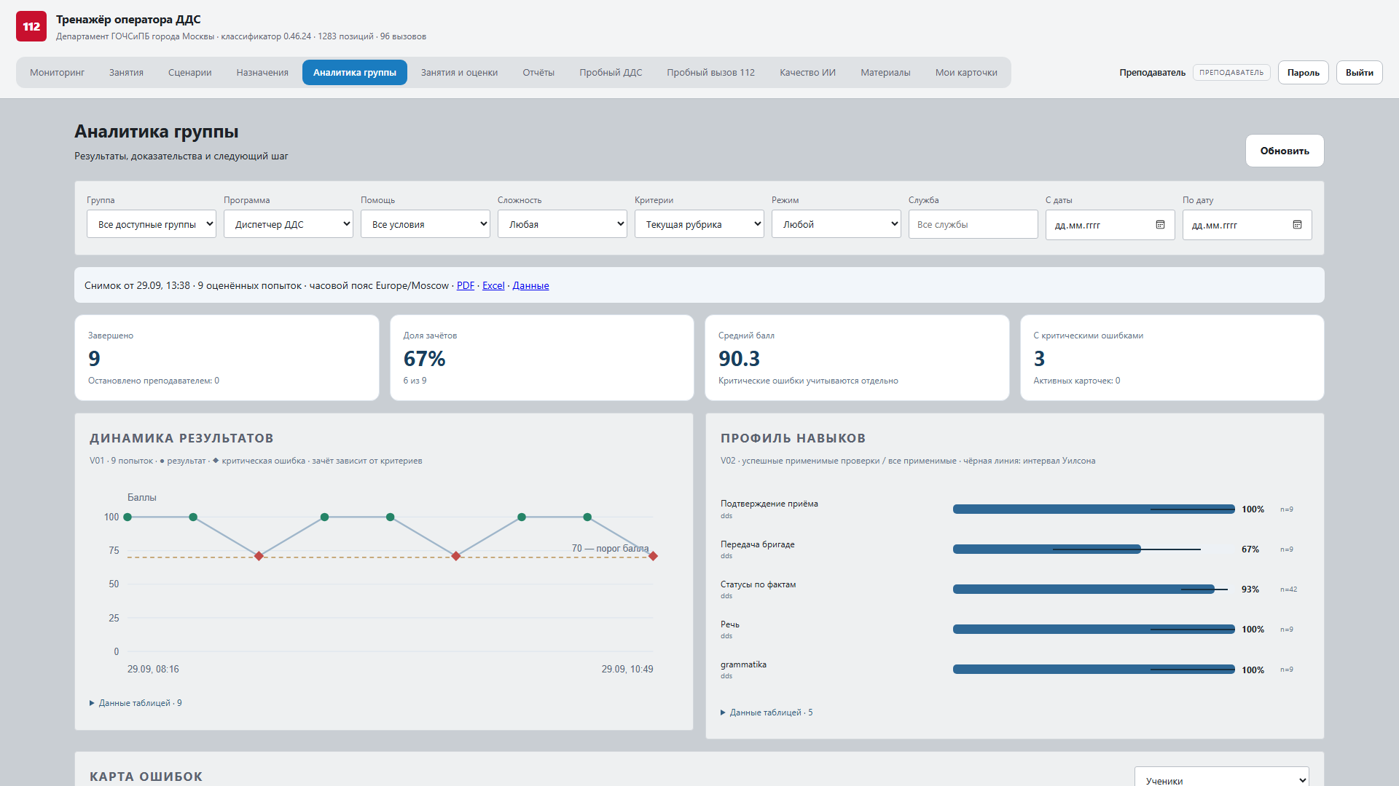
Аналитический комплекс: 10 дашбордов и математический Brier score
Сводка и динамика (V01)
9 попыток
67% зачетов
средний балл 90.3
3 критические ошибки. График баллов с линией зачета (70) и ромбами ошибок.
Интервалы Уилсона (V02)
Приём (100%), передача бригаде (67%), статусы (93%), речь (100%). Математический доверительный интервал защищает от ложных выводов при малой выборке.
Тепловая карта и Brier Score (V03, V09)
Матрица ошибок «Курсант – Категория ЧС». Brier score математически подтверждает надежность прогностической модели ИИ без галлюцинаций.

Slide 12
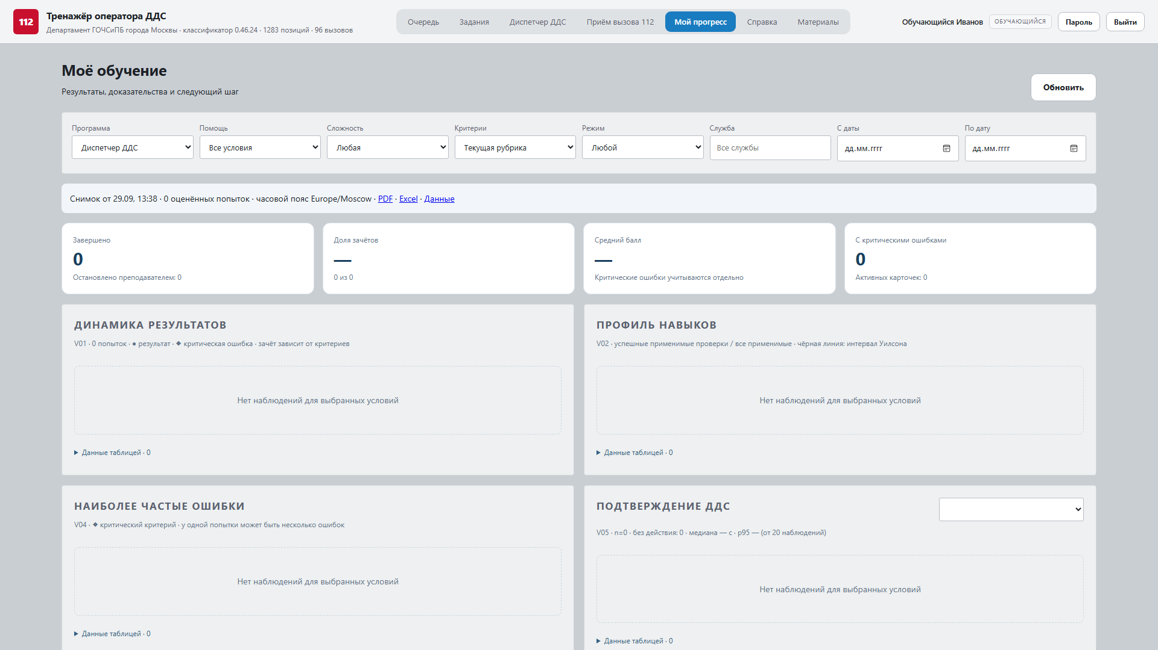
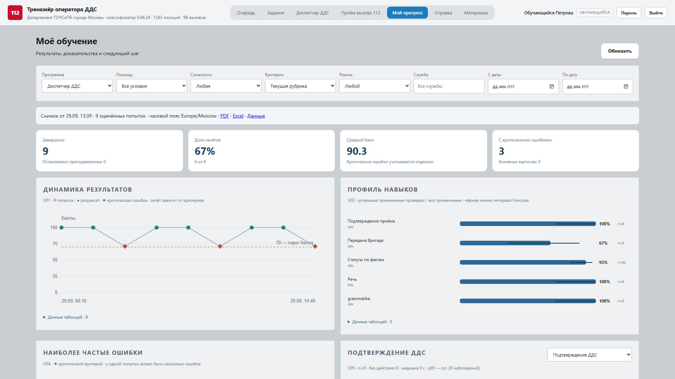
Персонализация обучения: Устранение дефицитов компетенций
Курсант Иванов
Новый обучающийся. Система подбирает вводные базовые сценарии уровня 1–2 с фокусом на сбор адреса.
Курсант Петрова
9 попыток, средний балл 90.3. Выявлен дефицит: «Передача сведений бригаде» (67% успешности при 100% в остальных навыках).
Адаптивный шаг алгоритма
Автоматическое назначение билетов сложности 4-5 со звонками бригаде по IP-телефону в условиях неполноты данных.
Прозрачность назначения
Наставник видит обоснование ИИ и утверждает персональный план обучения в 1 клик.

Slide 13
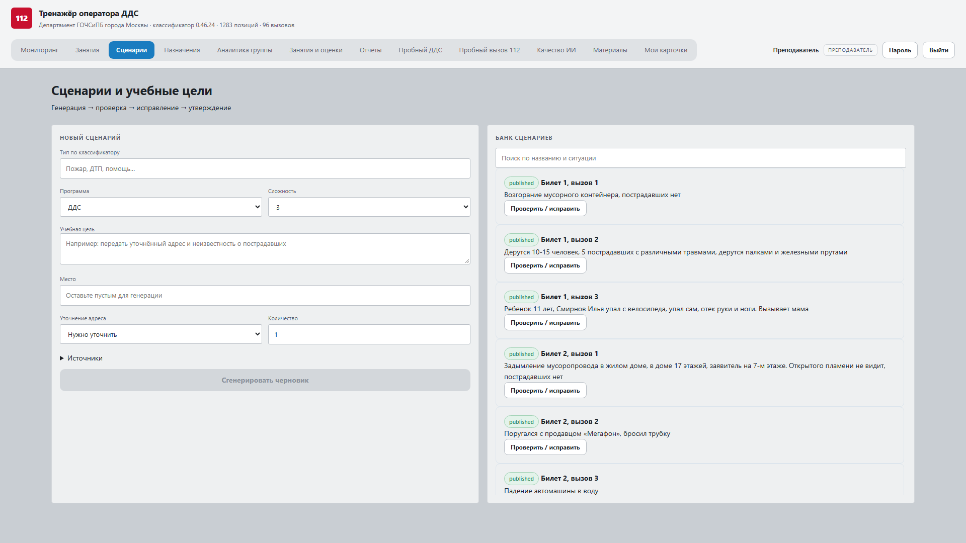
Конструктор сценариев: Генерация по цели с контролем наставника
Параметры генерации
Тип из Классификатора Москвы (1283 позиции), программа (112/ДДС), сложность (1–5 звезд), дидактическая цель.
Генерация черновика
Локальная LLM формирует легенду, скрытые факты заявителя, параметры бригады и эталонные ответы.
Статус «Черновик» (Draft)
Сценарий недоступен курсантам до экспертной проверки и ручной правки преподавателем («Утвердить»).
Банк из 96 билетов
Полная верифицированная библиотека сценариев, опубликованная на стенде прямо сейчас.

Slide 14
Оценивание и отчётность: Полное соответствие бланкам Москвы
Экспертный пересмотр оценки
Официальные отчёты 1/112 и 2/112
Экспорт данных и протоколы
Преподаватель может пересмотреть любой спорный критерий с фиксацией причины в журнале аудита. Исходный балл сохраняется.
Автоматическое формирование ведомостей успеваемости и журналов учета зачетов по типовым формам регламентов ДГОЧСиПБ.
Выгрузка сводных протоколов в Excel (.xlsx) и формирование PDF-сертификатов об успешном прохождении аттестации.

Slide 15
Архитектура и безопасность: Изолированный контур и мониторинг узлов
Аппаратный базис
Бэкенд и СУБД
Серверный GPU NVIDIA H100 PCIe / локальный RTX 5060 Ti 16GB.
FastAPI (асинхронный сервер), PostgreSQL 16 (15 МБ, 806 ГБ свободно).
Модели и LLM
Резервное копирование
Локальная модель Qwen3-VL / vLLM с PagedAttention на собственных GPU.
7 автоматических ежедневных слепков базы данных и сценариев.
Речевой стек
Безопасность 149-ФЗ / 152-ФЗ
ASR: GigaAM v3 (GPU) + Vosk (CPU). Синтез: F5-TTS на GPU + Piper (fallback).
100% изоляция без внешнего интернета, ролевой доступ RBAC, аудит-лог.

Slide 16
Соответствие ТЗ: 100% покрытие обязательных и опциональных требований
Эмуляция АРМ-112 и АРМ-ДДС + VoIP телефония
Точные копии боевых интерфейсов г. Москвы, звонки бригадам, дежурному 101, запись звонков.
сделано
Оценка на базе ИИ и F5-TTS
5 эмоциональных психотипов заявителя, 11 звуков катастроф, перебивание, семантический разбор.
сделано
Достоверность прогнозирования (Brier score)
Математическая калибровка уверенности модели в блоке V09, доверительные интервалы Уилсона (V02).
сделано
Расширенная визуализация и дашборды
10 дашбордов V01–V10, тепловые карты ошибок, сравнительные медианы работы с ассистентом.
сделано
Отчётность 1/112, 2/112 и производительность
Ведомственные формы Москвы (Excel, PDF), отклик < 1 с, синтез 0.7–1.3 с, до 100 пользователей.
сделано

Slide 17

Эффект для города Москвы: Спасённые секунды и экономия ресурсов
В 2.5 раза быстрее ввод в дежурство
Срок адаптации сокращается с 2 месяцев до 3 недель благодаря погружению в реальный акустический стресс катастроф.
-70% времени преподавателей на рутину
Автоматическая генерация билетов и первичная доказательная оценка освобождают сотни часов для персонального наставничества.
-15-20 секунд на подтверждение вызова ДДС
Исключение задержек и ошибок маршрутизации спасает жизни при пожарах, ДТП и обрушениях.
Тайминг обработки карточки: <20 сек вместо 45–60 сек
Доведение навыка сбора данных до автоматизма исключает просрочки и штрафные санкции.

Slide 18
От готового MVP к отраслевому стандарту
Этап 1 (Выполнен)
Этап 2 (1–2 месяца)
Этап 3 (3–5 месяцев)
Этап 4 (6+ месяцев)
Работающий комплекс в Docker Compose на GPU, 96 сценариев, F5-TTS с 11 звуками ЧС, АРМ-112, АРМ-ДДС, дашборды V01–V10.
Пилотное внедрение в Учебном центре ГБУ «Система 112» на существующих серверах, интеграция со штатным SIP-сервером.
Подключение диспетчеров всех смежных служб Москвы (Гормост, Жилищник, Мосводоканал, Мосгаз); активация адаптивного модуля эмоций курсантов GigaAM Emo.
Тиражирование решения в субъекты РФ в рамках развития Системы-112.
В правую свободную часть: вставить скриншот архитектуры / сервера

Slide 19
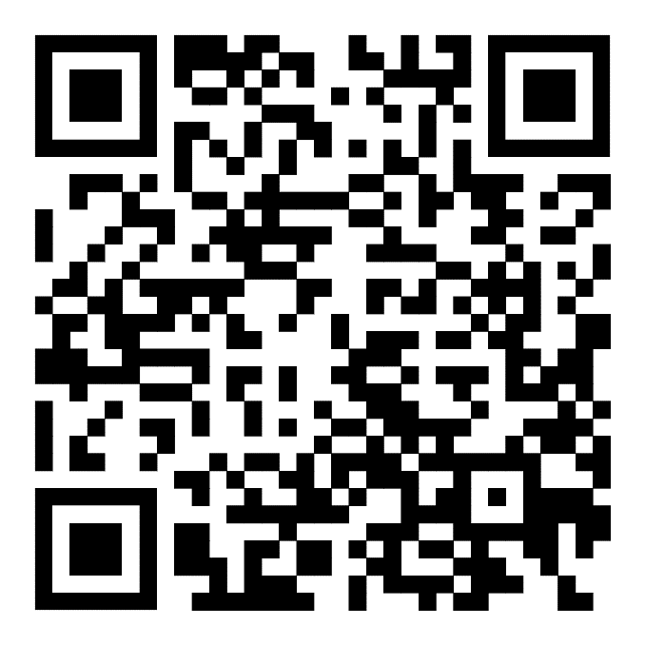
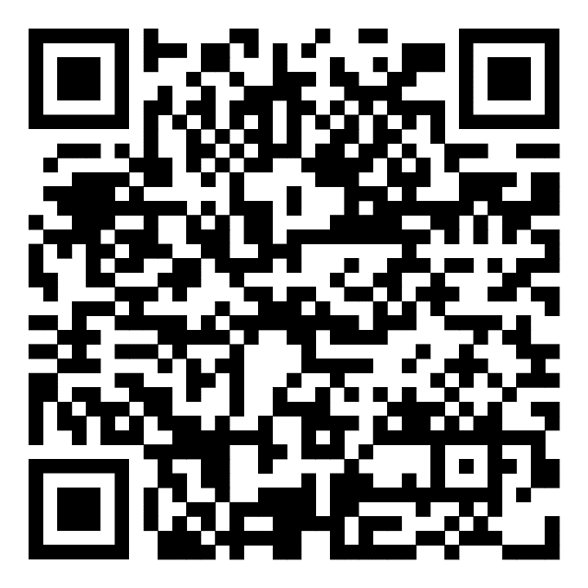
Спасибо за внимание!
Рабочий стенд: https://hack-112.nir.center/
Репозиторий: https://github.com/aleksandrukbogdan/112

